Slide 1


全球天文年
我的宇宙，我來探索！
Notes:
1
紀念1609年伽利略首次用望遠鏡進行天文觀測400週年。
1

Slide 2
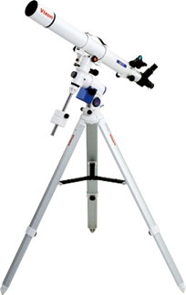
如何操作Vixen GP2-A80
入門篇

Slide 3
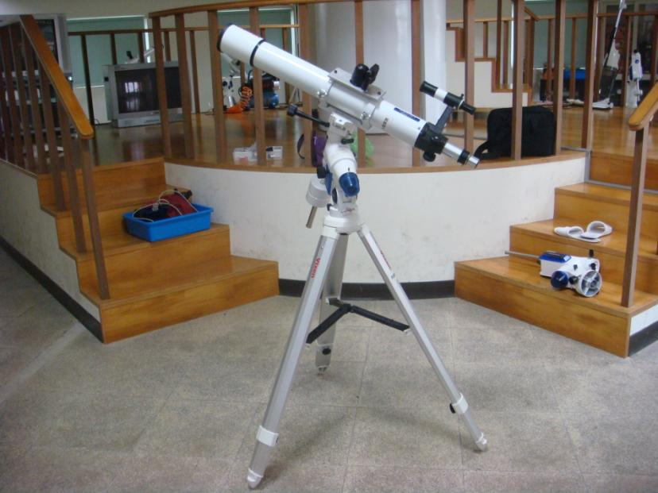
一
如何移動望遠鏡？
Notes:
拆卸照片特寫

Slide 4
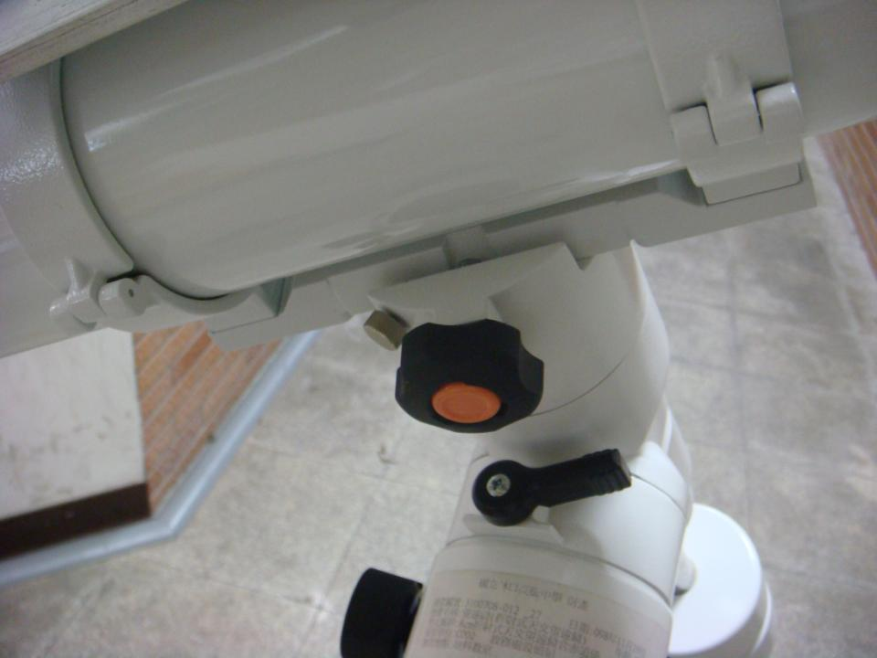
vixen 快拆式鳩尾板

Slide 5
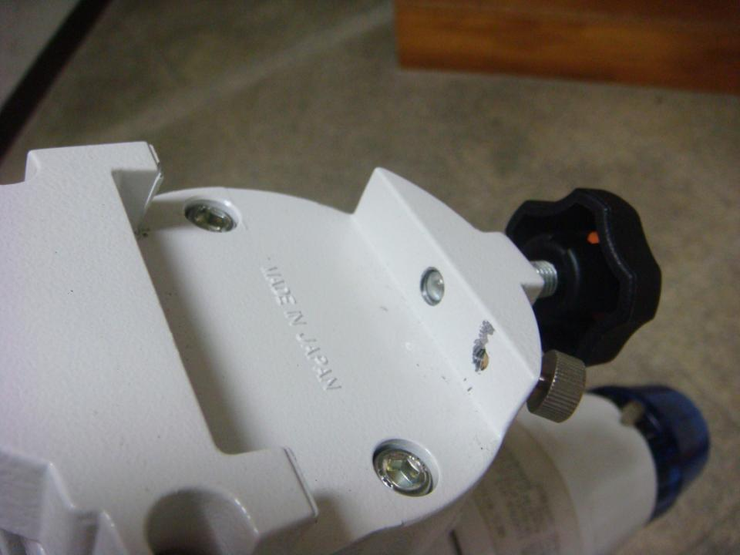
O

Slide 6
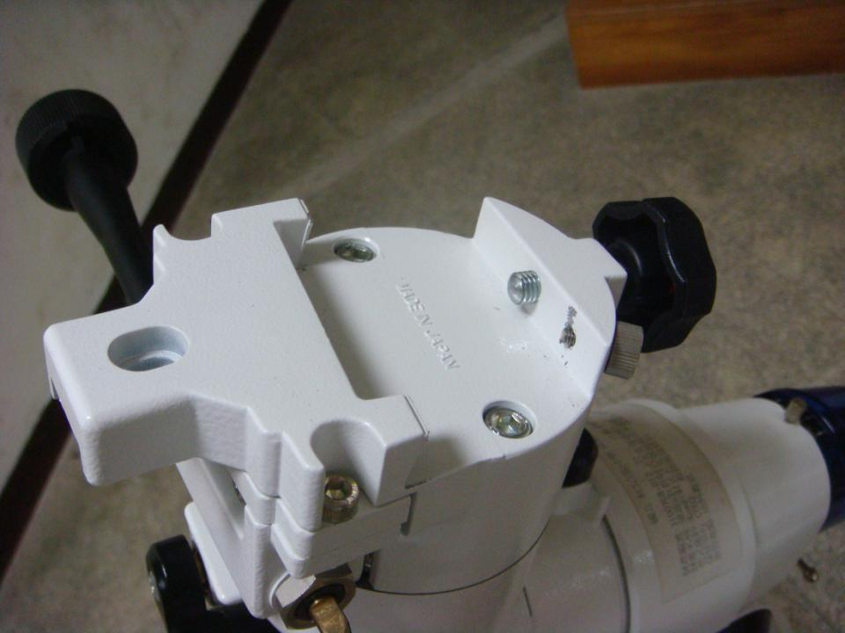
X

Slide 7
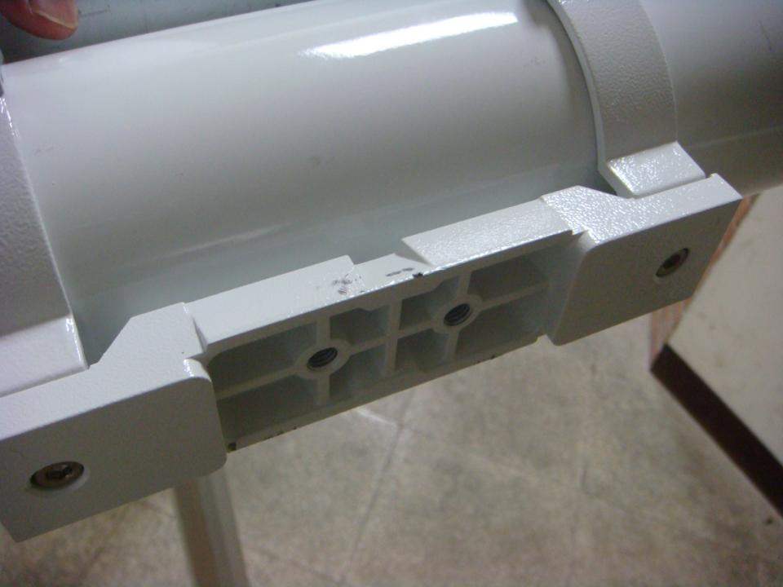
vixen 快拆式鳩尾板

Slide 8
vixen 快拆式鳩尾板

Slide 9
二
如何操作望遠鏡(基礎)？
建築物
1.地點之視野避開 及別組。
2.鎖好鏡筒鳩尾板，共 根螺絲。
3.極軸對準 ， “參考”指北針。
4.參考 ，改變腳架長度調水平。
5.極軸仰角調成 度。
6.鬆開 調兩組方向的平衡：鏡筒、重錘
7.鎖上卡榫以赤經(短)、赤緯(長)桿來微調
8.鎖上最低倍目鏡，調整焦距。
9.以500m 外之尖物來校正尋星鏡。
2
正北
氣泡
25.04
卡榫
Notes:
拆卸照片特寫

Slide 10
二
如何組裝望遠鏡(基礎)？
建築物
1.地點之視野避開 及別組。
Notes:
拆卸照片特寫

Slide 11
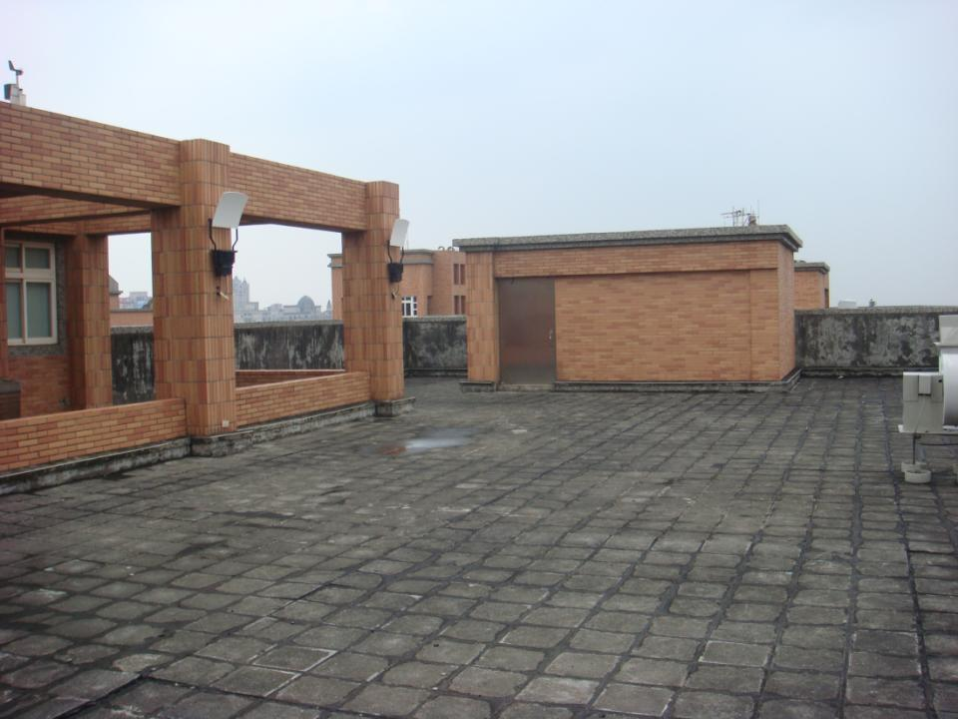

Slide 12
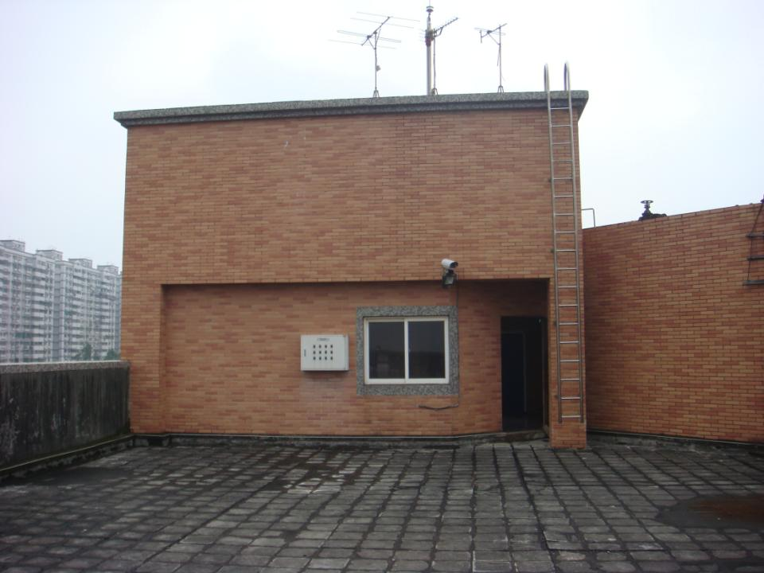

Slide 13
二
如何組裝望遠鏡(基礎)？
2
2.鎖好鏡筒鳩尾板，共 根螺絲。
Notes:
拆卸照片特寫

Slide 14
vixen 快拆式鳩尾板

Slide 15
二
如何組裝望遠鏡(基礎)？
正北
3.極軸對準 ， “參考”指北針。
Notes:
拆卸照片特寫

Slide 16
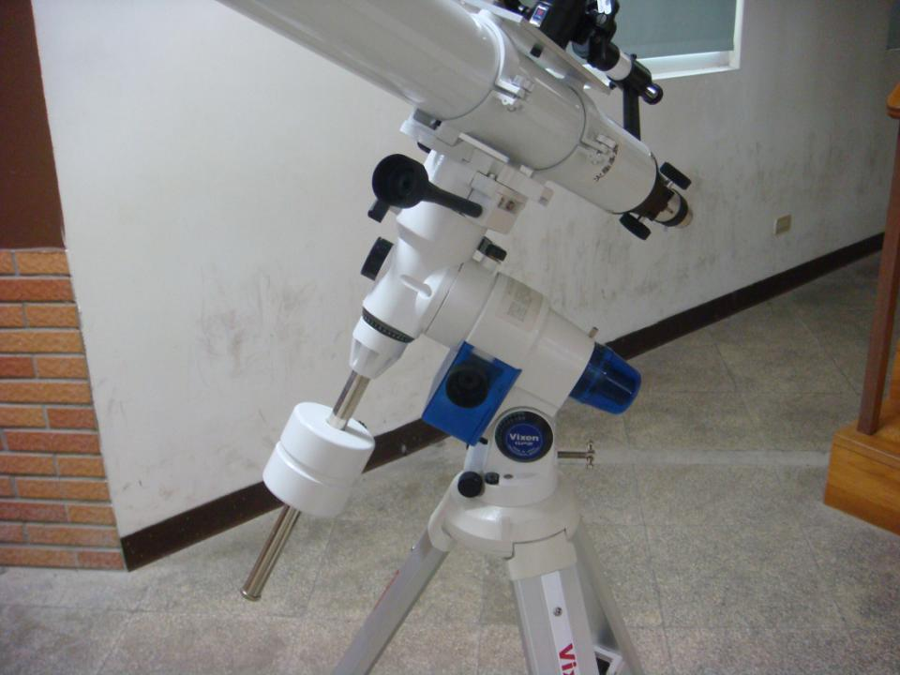

Slide 17
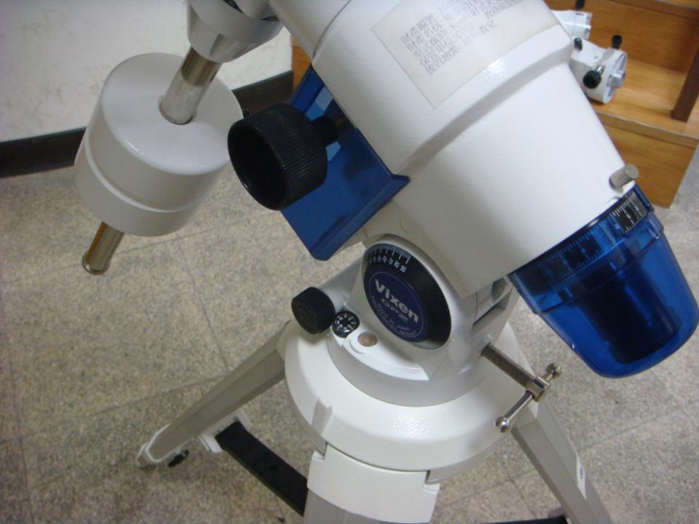

Slide 18
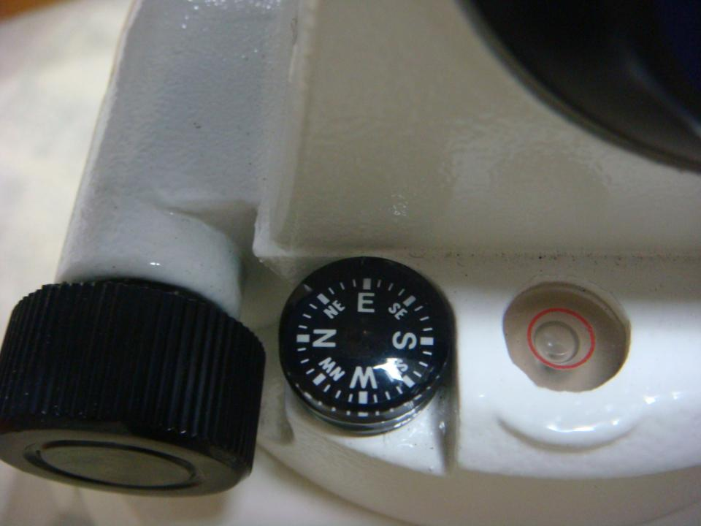
氣泡
4.參考 ，改變腳架長度調水平。

Slide 19


Slide 20
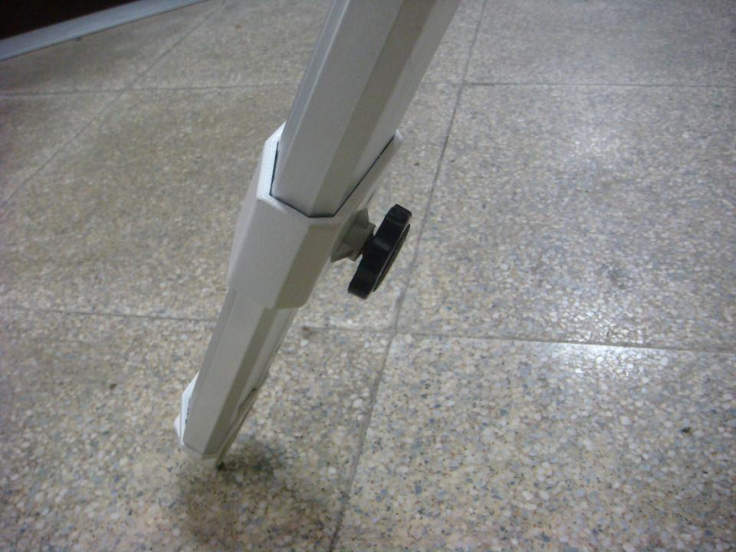

Slide 21
二
如何組裝望遠鏡(基礎)？
25.04
5.極軸仰角調成 度。
Notes:
拆卸照片特寫

Slide 23
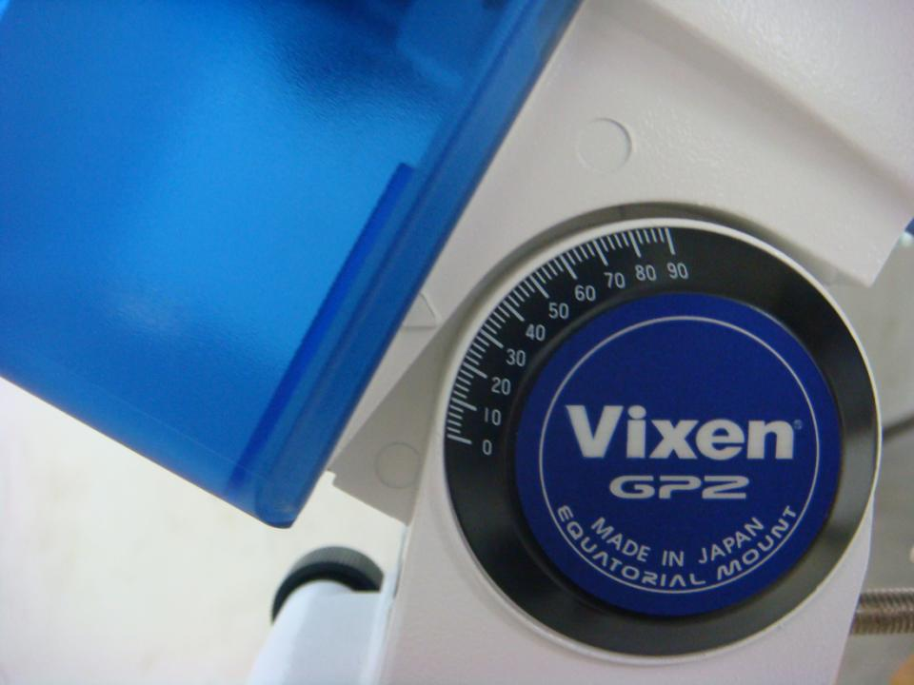
為何要調？

Slide 24


Slide 25
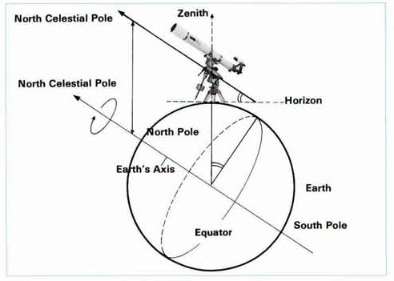

Slide 26
卡榫
6.鬆開 調兩組方向的平衡：鏡筒、重錘

Slide 27
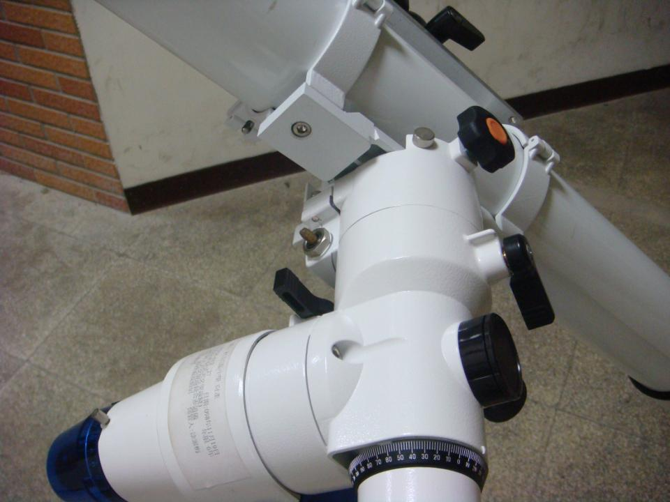

Slide 28
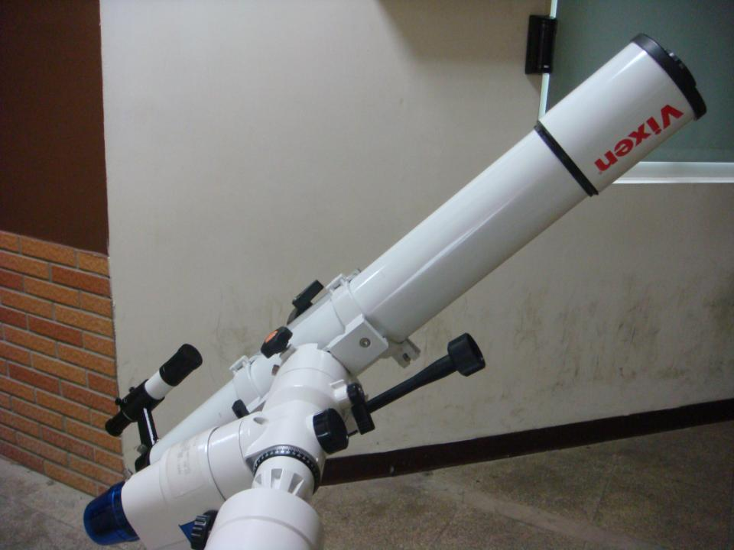

Slide 29
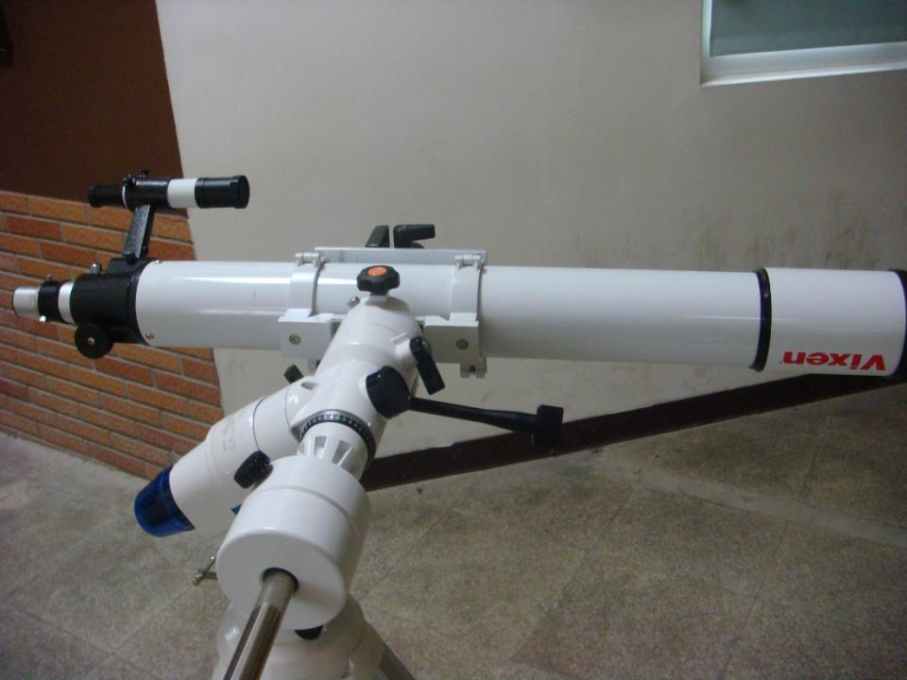

Slide 30
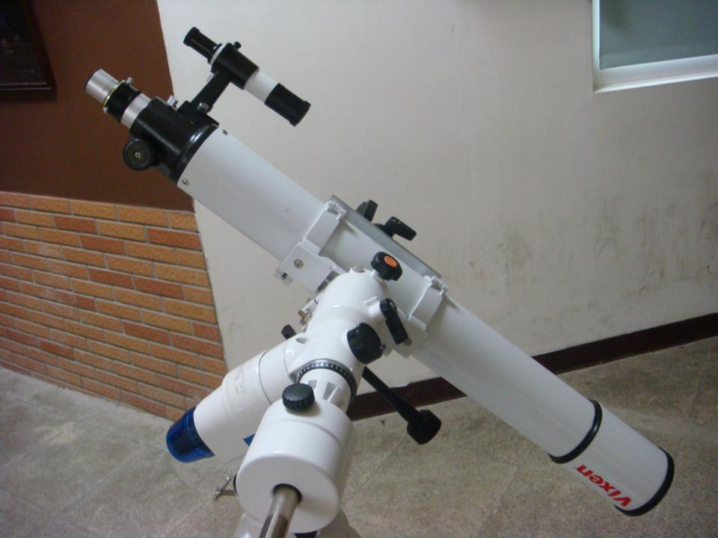

Slide 31
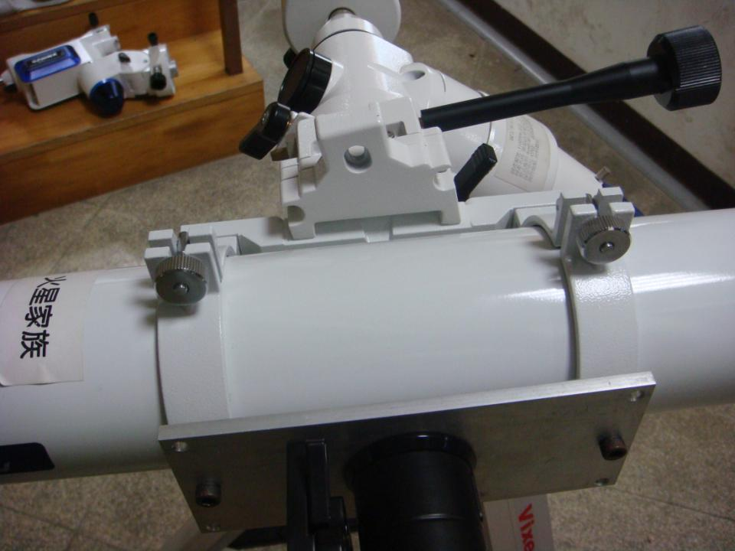

Slide 32
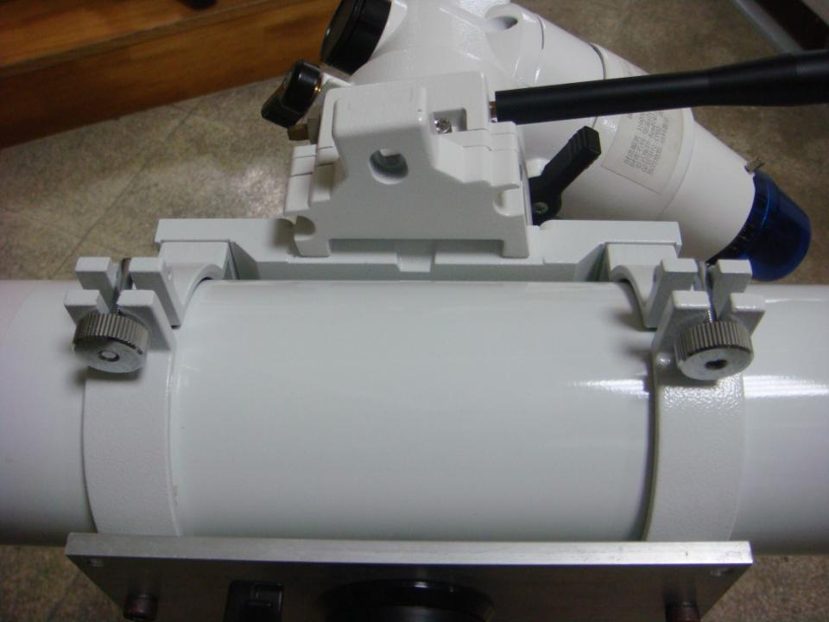

Slide 33
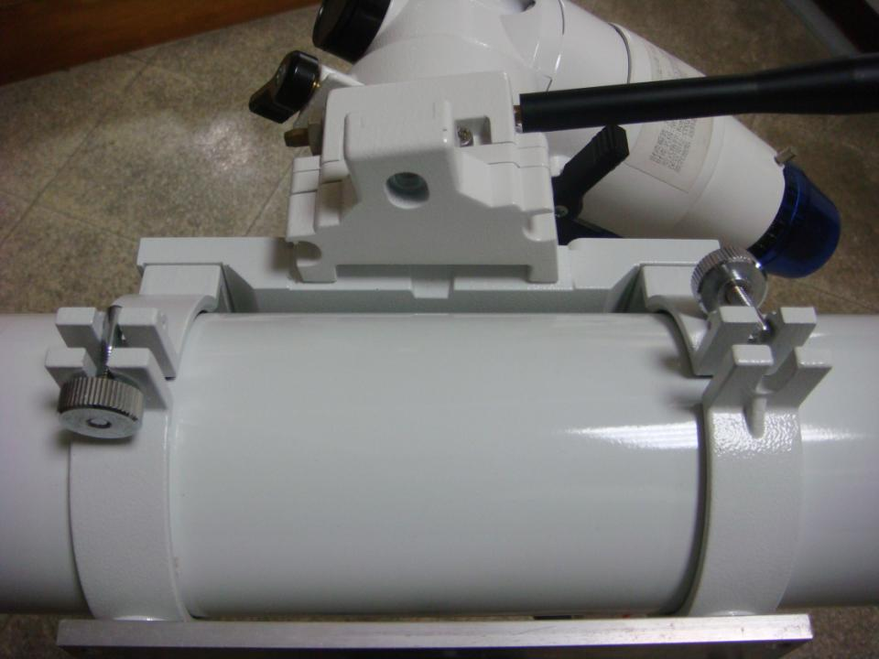
X
O

Slide 34
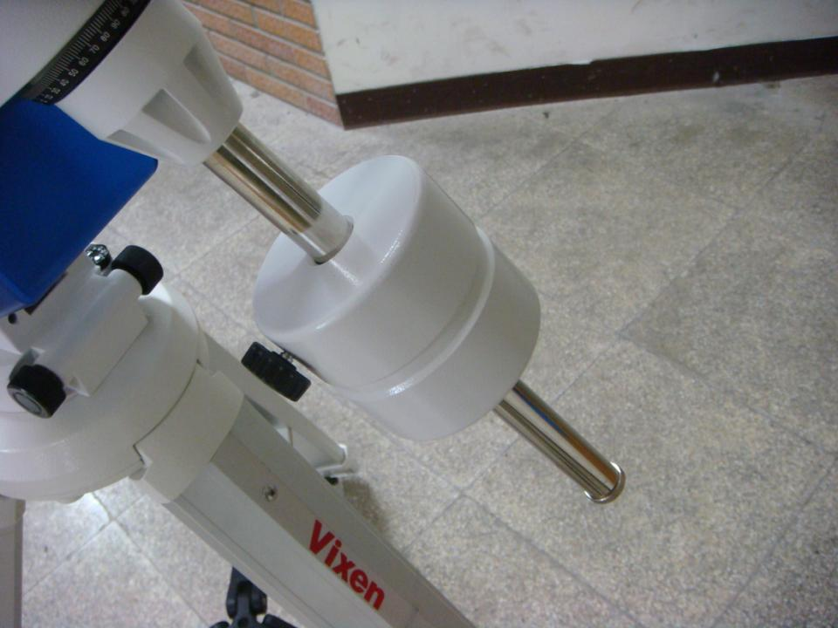

Slide 35
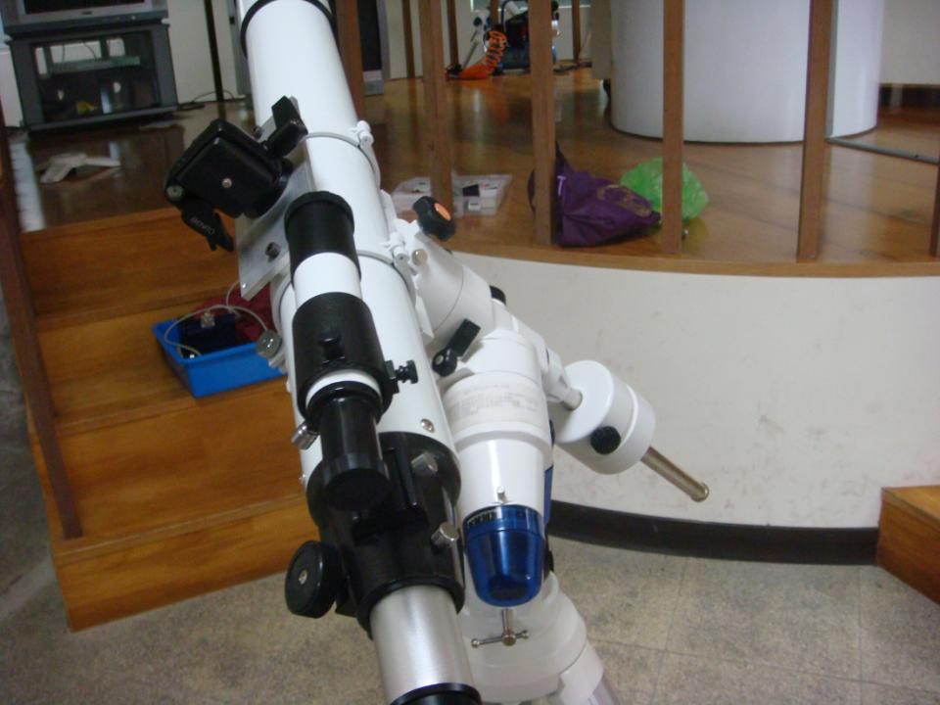

Slide 36
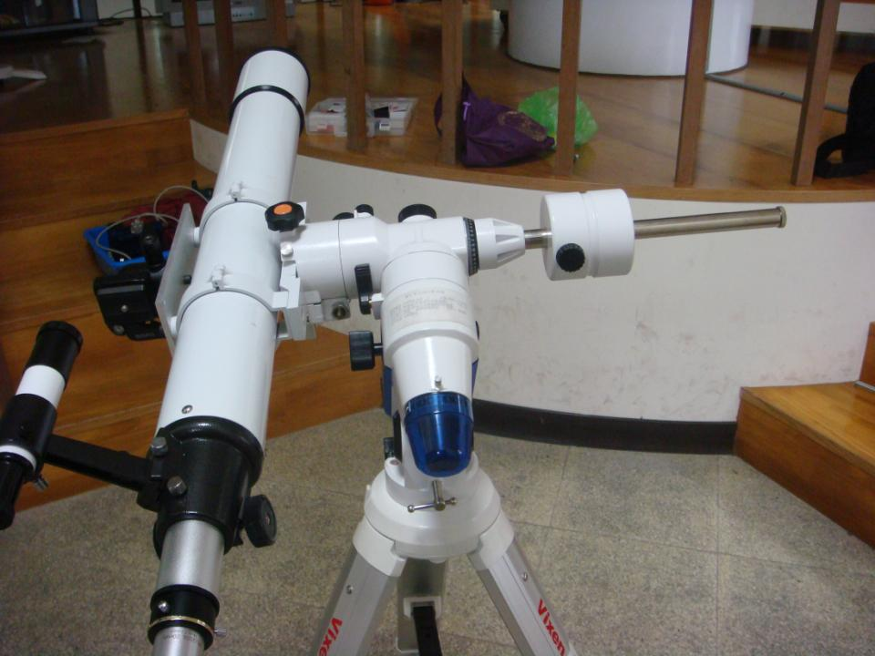

Slide 37
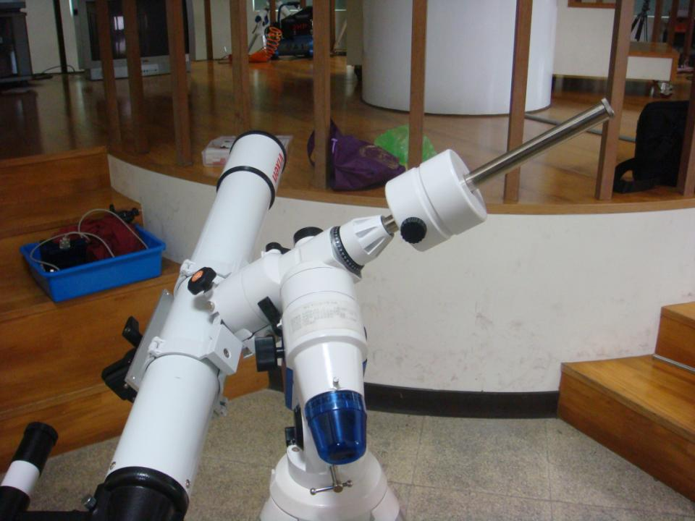

Slide 38
7.鎖上卡榫以赤經(短)、赤緯(長)桿來微調

Slide 39
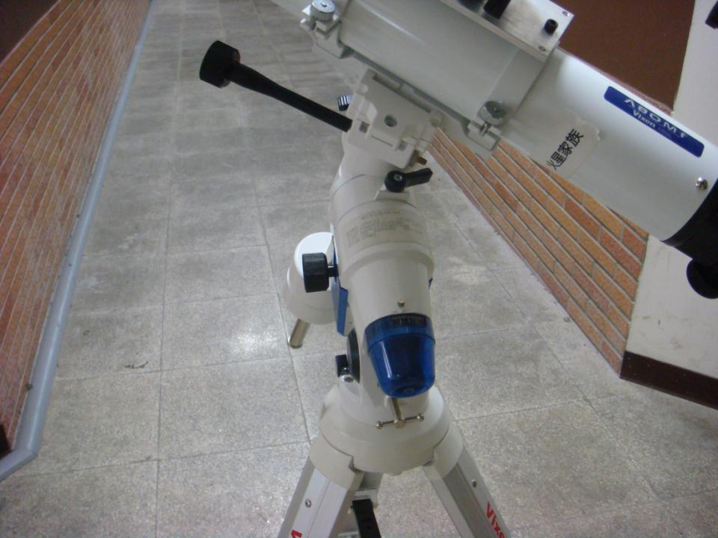
長：
赤緯微調桿
短：
赤經微調桿

Slide 40
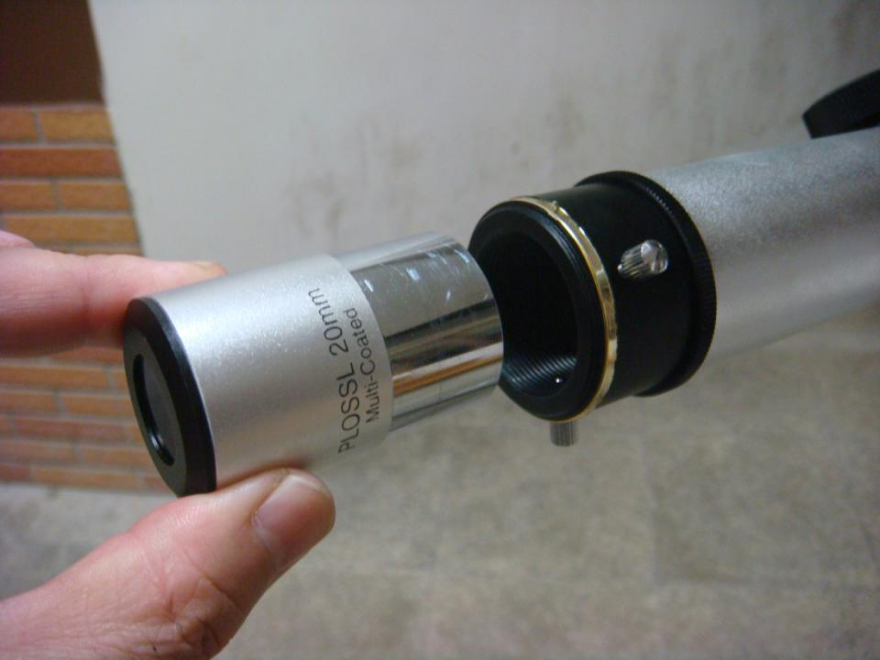
請找出最低倍目鏡
8.鎖上最低倍目鏡，調整焦距。
F=20mm
鎖緊螺絲
鎖緊螺絲

Slide 41
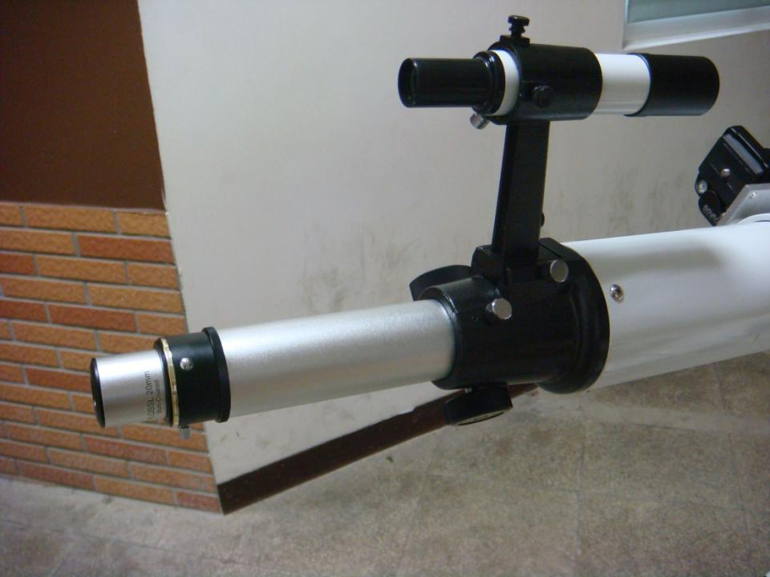
倍率=物鏡焦距/目鏡焦距=910mm/20mm=46倍
越近目鏡要越往後拉
小螺絲：可鎖定焦距
近的物體如何對焦？
調焦距

Slide 42
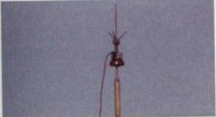
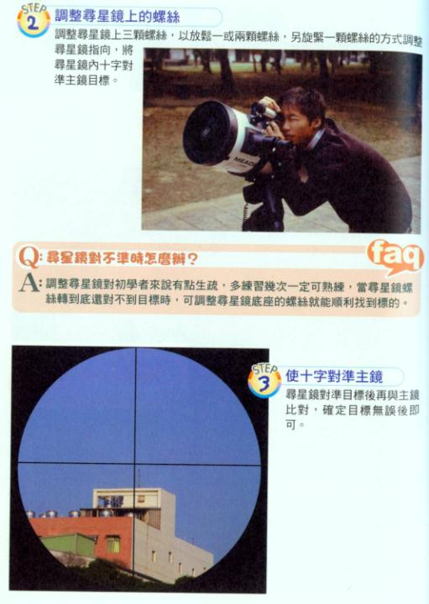
9.放鬆一或二顆螺絲，旋緊另一顆以500m 外之尖物來校正尋星鏡。
2.主鏡也對準目標
3.轉螺絲校正尋星鏡
1. 尋星鏡對準目標

Slide 43
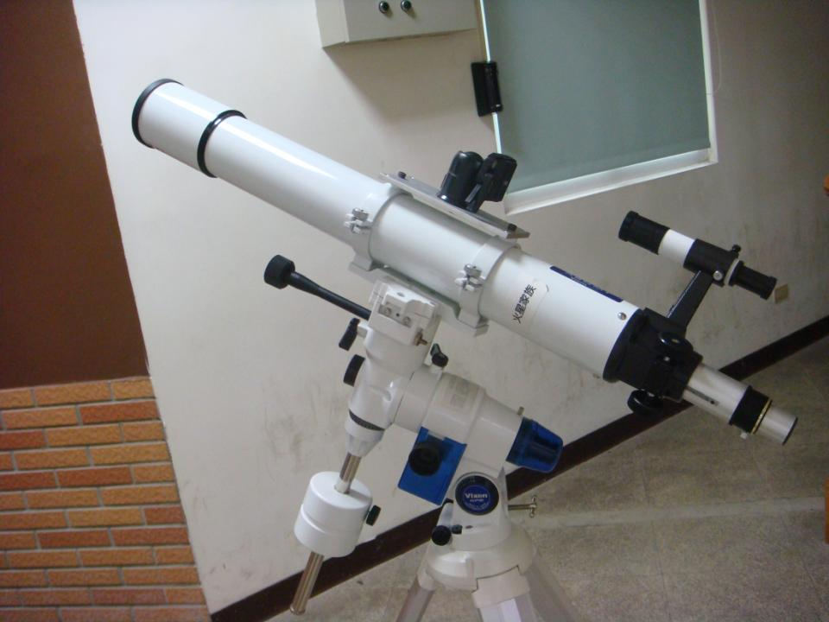
∴ 要用500m 外之尖物來校正尋星鏡。

Slide 44
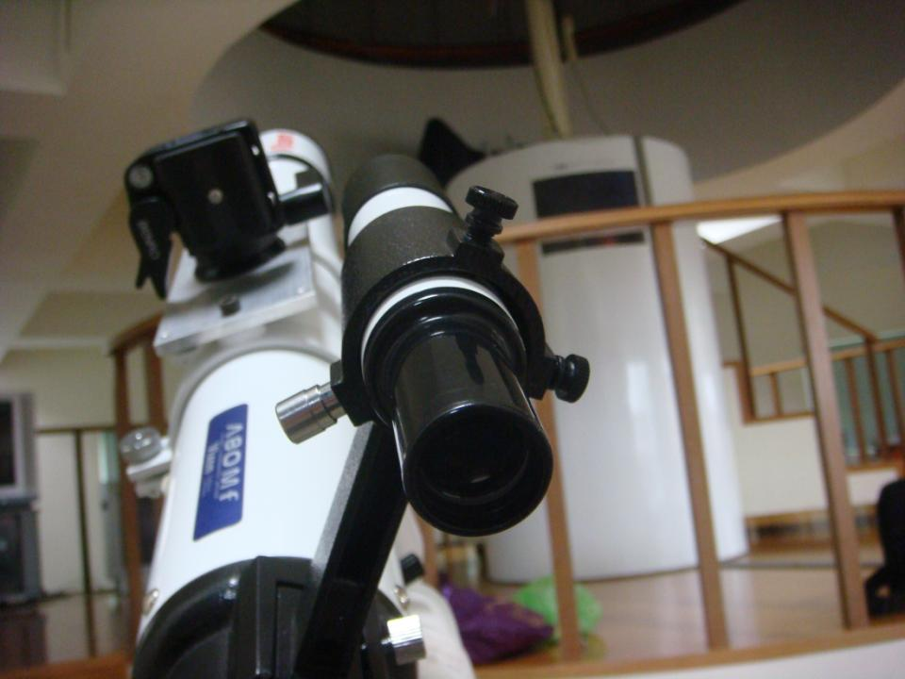
9.放鬆一或二顆螺絲，旋緊另一顆以500m 外之尖物來校正尋星鏡。

Slide 45
林口高中經度：121°22’51.26”
緯度：25°04’20.08”

